Slide 1
Punteros y Aritmética de Punteros en C
Lorena Almoguera Romero - CodingWithLorena

Slide 2
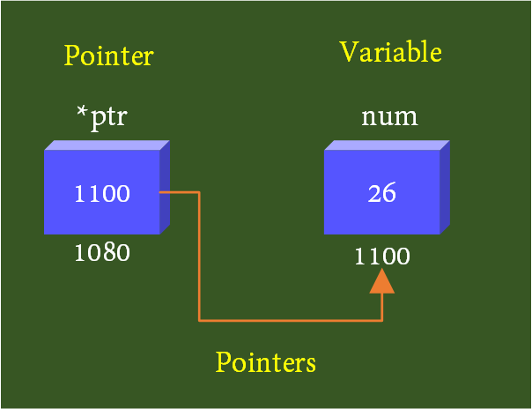
¿Qué es un puntero?
Un puntero guarda una dirección de memoria.
Las variables viven en RAM.
El operador & obtiene la dirección.
El operador * accede al valor.

Slide 3

Ejemplo básico
int x = 10;
int *p = &x;
p guarda la dirección de x.
*p devuelve el valor almacenado.

Slide 4
Memoria visual
Dirección 1000 -> valor 10
p almacena 1000
*p significa: ve a 1000 y dame el valor

Slide 5
Arrays en memoria
Los arrays ocupan memoria consecutiva.
arr apunta al primer elemento.
arr == &arr[0]

Slide 6
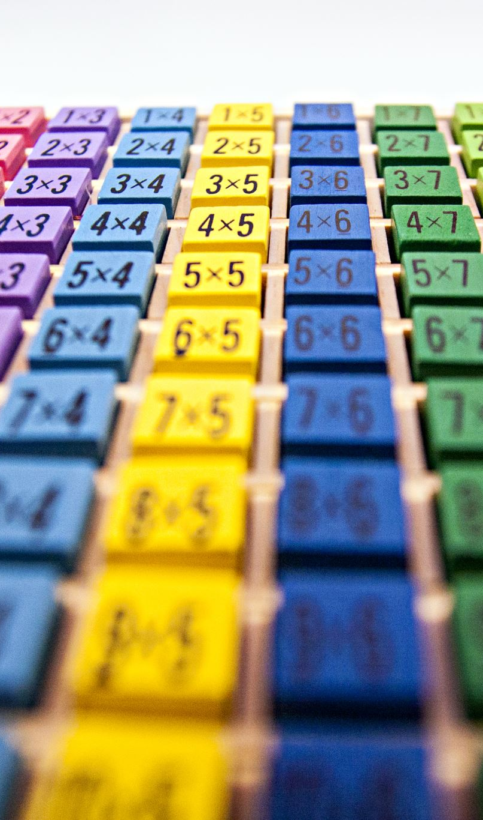
Aritmética de punteros
p + 1 avanza una posición.
No suma bytes manualmente.
C ajusta automáticamente según sizeof(tipo).

Slide 7
La equivalencia MÁS importante
arr[i] == *(arr + i)
Son EXACTAMENTE lo mismo en C.
Esto es el núcleo del ejercicio.

Slide 8
Ejemplo paso a paso
arr[2]
↓
*(arr + 2)
↓
Moverse 2 posiciones y acceder al valor

Slide 9
Matrices dinámicas
double **m
m es un puntero a punteros.
Cada fila es otro puntero.

Slide 10
Expansión de matrices
m[i][j]
↓
*(*(m+i)+j)

Slide 11
Interpretación mental
m+i -> fila i
*(m+i) -> puntero a la fila
+j -> columna j
* -> valor final

Slide 12
Ejemplo real
*(*(m_aux + fila) + col) = *(*(m + i) + j);
Equivale exactamente a: m_aux[fila][col] = m[i][j];
Esto copia un valor usando punteros.

Slide 13
Error típico
*p + 2 NO es lo mismo que *(p+2)
(*p)+2 -> suma al valor
*(p+2) -> accede a otra posición

Slide 14
Resumen final
Los arrays son punteros.
[] es sintaxis sobre aritmética de punteros.
Comprender esto hace que C tenga sentido.

Slide 15
Código de ejemplo
int arr[] = {10,20,30,40,50};
int *p = arr;
printf("%d", *(p+2)); // 30

